Slide 1
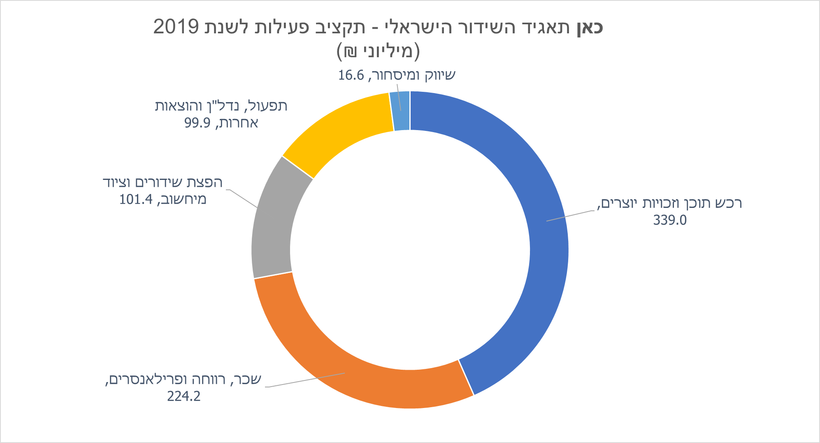
781.1
מיליוני ₪

